Slide 1
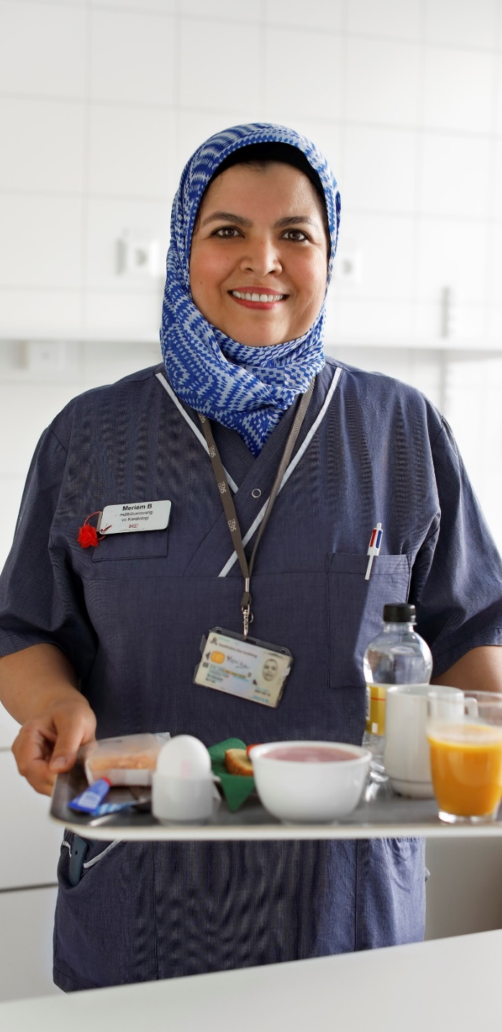
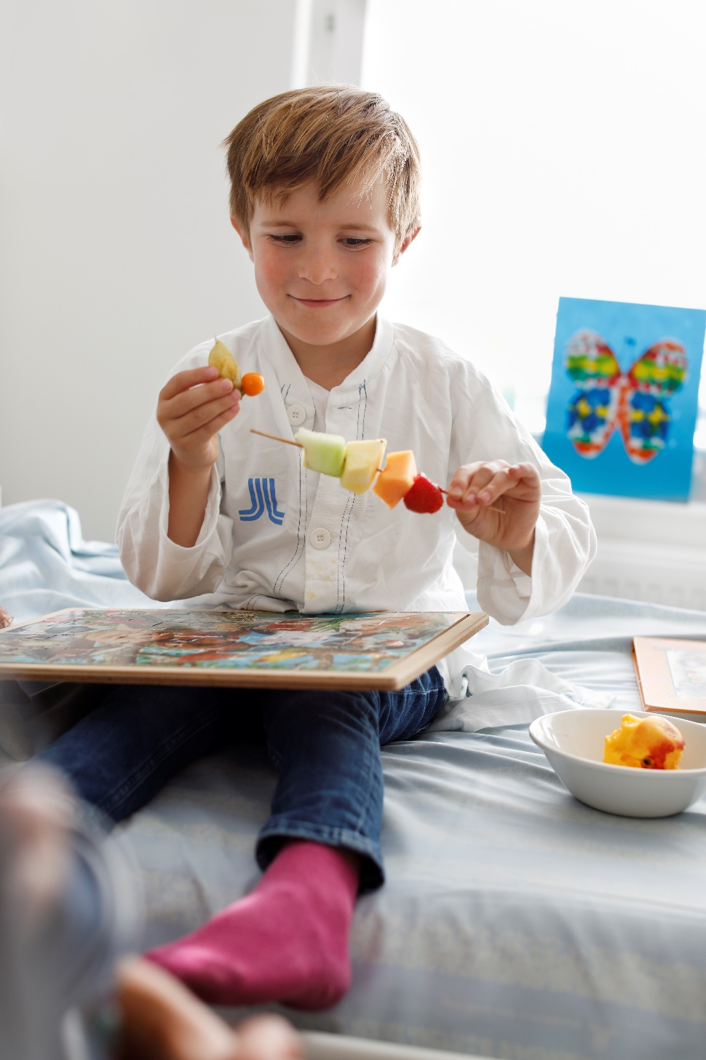
Nationella riktlinjer för måltider på sjukhus
Nationellt kompetenscentrum för måltider i vård, skola och omsorg
Notes:
Hösten 2020 publicerade Livsmedelsverket nya nationella riktlinjerna för måltider på sjukhus. Riktlinjerna innehåller kunskap och information som inhämtats genom litteraturgenomgångar av forskning på området och erfarenheter från utvecklingsprojekt i Sverige och internationellt. De är framtagna av Nationellt kompetenscentrum för måltider i vård, skola och omsorg vid Livsmedelsverket.
Kompetenscentrum startades 2011 på uppdrag av regeringen, och har till uppgift att driva utvecklingen av de offentliga måltiderna. De nya nationella riktlinjerna för måltider på sjukhus är ett sätt att stödja regioner i deras arbete med sjukhusmåltiden.
Kompetenscentrums arbete återfinns inom ramen för Livsmedelsstrategin. I denna strategi konstaterar regeringen att: Måltiden inom den offentliga sektorn, t ex förskola, skola, vård och omsorg, kan vara ett viktigt verktyg för att påverka efterfrågan av livsmedel av god kvalitet, att bidra till folkhälsa och till hållbar livsmedelsproduktion.

Slide 2
Till dig som är beslutsfattare
Huvudbudskapen i de nya riktlinjerna
Måltider en del av personcentrerad vård
Dygnets alla måltider
Hållbart utbud på hela sjukhuset
Notes:
Riktlinjerna vänder sig till alla yrkesgrupper som kan påverka måltidens kvalitet - inte minst till dig som beslutsfattare.
Politiker och chefer behöver sätta mål och ramar för måltiderna på sjukhus. På det viset kan måltiderna bidra till vårdens och regionens hälso- och hållbarhetsarbete. Målen är avgörande för hur måltiderna tas tillvara och bidrar till hållbar utveckling.
Det här är huvudbudskapen i de nya riktlinjerna:
Måltider en viktig del av den personcentrerade vården I riktlinjerna finns stöd för hur sjukhusen kan sätta fokus på patientens behov, önskemål och delaktighet i beslut som rör maten. Med större behovsanpassning, delaktighet och flexibilitet kan mer mat ätas upp och komma patienten till godo.
Dygnets alla måltider Sjukhusets alla måltider är viktiga för patenten. Mellanmål och smårätter kan vara minst lika betydelsefulla som lunch och middag för patienter med nedsatt aptit.
Ett hållbart utbud på hela sjukhuset har ett starkt symbolvärde. Med hälsofrämjande, sjukdomsförebyggande och hållbara måltider i personalrestauranger, servicebutiker, kiosker, kafeterior och varuautomater kan sjukhuset vara en viktig förebild för regionens hälsoarbete.

Slide 3
Att patienten tycker om och äter upp maten kan ge stora fördelar
Behandlingsresultat
Folkhälsan
Miljön och klimatet
Ekonomin
Notes:
Bra måltider på sjukhus är alltså en viktig del av regionens arbete för en effektiv vård och jämlik hälsa för alla. Studier visar att maten och måltiden är viktig för patientens trivsel och upplevelse av hela sjukhusvistelsen.
Måltiderna är viktiga för:
Behandlingsresultat Tillräckligt med näring och energi från maten ger förutsättning för bra återhämtning och för att behandling ska ge önskad effekt, samt minskar risken för viktnedgång och undernäring under vårdtiden.
Folkhälsan Hälsosamma och smakliga måltider samt ett hälsosamt utbud på hela sjukhuset har en pedagogisk och hälsofrämjande roll för patienter, närstående och personal.
Miljön och klimatet De miljömässiga krav som ställs vid upphandling av livsmedel, som sedan ligger till grund för sjukhusets menyplanering, har stor betydelse för miljö, klimat och djur. Genom att erbjuda miljösmarta måltider bidrar sjukhuset till arbetet för att nå flera av målen i Agenda 2030 och de nationella miljömålen.
Ekonomin Måltider som äts upp är ett sätt att motverka undernäring. Undernäring eller risk för undernäring leder till ökat vårdbehov och längre vårdtider samt driver höga samhällskostnader. Undersökningar från andra europeiska länder visar att samhällets kostnader för sjukdomsrelaterad undernäring är av samma storleksordning som, eller större än, kostnaden för övervikt och fetma. Översatta i svenska siffror kan detta röra sig om cirka 70 miljarder kronor/år.
Alltför mycket mat kastas på sjukhus. Pengarna som frigörs genom att minska matsvinnet kan användas till att höja kvaliteten på måltiderna och att köpa in livsmedel av högre kvalitet. Detta kan i förlängningen främja det lokala näringslivet.
Mat och måltider som tillagas, serveras och äts i regionens verksamheter har både direkta och indirekta kopplingar till flera av de ekologiska, sociala och ekonomiska hållbarhetsmålen. Att arbeta för bra måltider på sjukhus blir därför även ett arbete för att nå flera av FN:s mål för hållbar utveckling, Agenda 2030.

Slide 4
Undernäring – stort problem
Uppemot hälften av alla patienter riskerar undernäring
Aptitlöshet och ett o-flexibelt system
Notes:
Undernäring är ett stort problem inom vården idag.
Att servera god mat och erbjuda måltider i en trivsam miljö är i grunden det bästa sättet att förebygga undernäring och främja hälsa i vård och omsorg. Men maten på sjukhus kommer ofta inte patienten till del, alltför lite mat äts upp.
Nationell och officiell statistik över undernäring inom vård och omsorg i Sverige saknas men olika rapporter och kartläggningar tyder på att uppemot hälften av patienterna på sjukhus är undernärda eller riskerar undernäring.
Undernäring som hade kunnat förebyggas räknas som en vårdskada.
Aptitlöshet och ett o-flexibelt system
Det finns många anledningar till att sjukhusmaten inte äts upp. Aptitlöshet är vanligt vid sjukdom och hög ålder. Ett flexibelt system med valmöjlighet både då det gäller rum för måltiden, tidpunkt samt ett stort utbud av maträtter och smårätter kan locka patienten att vilja äta.

Slide 5
Individanpassade måltider på sjukhus
Berörda professioner samverkar
Patienten är delaktig
Utgår från individens behov och önskemål och skapar flexibilitet i verksamheten
Notes:
För att motverka att maten blir kvar på tallriken behöver måltiderna bli en tydligare del av vården och det personcentrerade arbetssättet. Forskning visar att måltider som utgår från individens behov och önskemål samt låter patienten vara delaktig i beslut kring måltiden ökar närings- och energiintaget. Då kan måltiderna ge optimal effekt och valuta för pengarna.
Ett personcentrerat arbetssätt kräver en flexibel organisation och att vårdpersonalen har den kunskap och tid som krävs. Här har stöd och tydlig styrning från sjukhusets ledning en avgörande betydelse.
Individanpassade måltider:
Berörda professioner samverkar kring mat och måltider för patienten i processens olika delar med bedömning och ev. utredning, åtgärd och uppföljning.
Genom att lyssna in och ta hänsyn till patientens behov, preferenser och önskemål blir patienten delaktig i beslut. Detta är väsentligt för aptiten och det faktiska matintaget.
Utifrån individens behov och önskemål i kombination med vårdpersonalens kompetens skapas individuella lösningar kring dygnets alla måltider. Detta både kräver och skapar en flexibilitet i verksamheten.

Slide 6
Internationella och nationella erfarenheter
Framgångsfaktorer:
Aptitretande utbud av maträtter
Själv få välja
En trivsam måltidsmiljö
Värdskap
Notes:
I samband med framtagandet av riktlinjerna har Livsmedelsverket gjort en litteraturöversikt av forskning kring de dimensioner av mat och måltider som är viktiga för patienter på sjukhus.
Sammanställningen tar upp vad som kan påverka patienternas energiintag, näringsintag och välbefinnande samt de organisatoriska förutsättningar som är viktiga för att måltiderna ska hålla hög kvalitet. Vidare har erfarenheter inhämtats från olika utvecklingsprojekt i Sverige och internationellt.
Litteraturöversikt samt resonemang kring framtagandet av riktlinjerna finns sammanställda i två rapporter på Livsmedelverkets webbplats:
Betydelsen av måltidernas utformning och organisation på sjukhus, Livsmedelsverkets rapport 22, 2020
Nationella riktlinjer för måltider på sjukhus – hanteringsrapport. Bakgrund och motivering till riktlinjerna, Livsmedelsverkets rapport 23, 2020
Litteraturen visar på flera faktorer som är av betydelse för måltidernas kvalitet
Ett brett utbud av aptitretande maträtter, med hög sensorisk kvalitet och möjlighet att beställa och äta på flexibla tider. Flexibla serveringstider har i flera studier visat signifikant ökning av energi- och näringsintag och ett minskat matsvinn.
Att själv ha möjlighet att välja när, vad och var man vill äta.
En välkomnande och trivsam måltidsmiljö, fri från störande moment.
Ett bra bemötande samt stöd och information kring måltiderna – ett ”värdskap”.

Slide 7
Inspireras av andra!
Flera regioner har redan
startat sin måltidsresa
– är ni nästa i tur?
Notes:
Flera sjukhus har startat utvecklingen av sjukhusets måltider i enlighet med de nya nationella riktlinjerna.
Ett exempel är Kalmar som startade sitt måltidsarbete 2013 genom att dåvarande landstingsledningen gav i uppdrag åt kost-organisationen att utreda hur man skulle gå från missnöje till Sveriges bästa sjukhusmat.
Kalmar vill dela med sig av sina erfarenheter och lyfter fram de här utgångspunkterna:
- Viktigt att ha med sig högsta ledningen i beslutsprocessen.
- Det behövs en tydlig ansvarsfördelning mellan samverkande parter.
- Se till att ha frågor kring finansieringen lösta innan förändringsarbetet drar igång.
Men det finns många fler som startat sin resa, exempelvis Region Kronoberg, Region Sörmland och Region Västmanland. De har alla kommit olika långt och har många erfarenheter att dela med sig av.
Det finns även en inspirationsfilm från Södersjukhuset i Stockholm och andra goda exempel på Livsmedelsverket webbplats:
www.livsmedelsverket.se/sjukhus, under rubriken Utbildning.

Slide 8
Fem strategier för att lyckas
Tydliggör ansvar och möjliggör samarbete över organisationsgränser
Sätt mål och följ upp resultaten
Säkerställ medarbetarnas kunskap och kompetens
Erbjud måltider anpassade till individuella behov
Se till helhetsperspektivet på måltiden – använd Måltidsmodellen
Notes:
5 budskap till beslutsfattare inom sjukvården:
Tydliggör ansvar och möjliggör samarbete över organisationsgränserna
Bra måltider kräver en organisation med tydligt mandat att driva utvecklingen framåt.
Tydliga mandat och ansvarsområden för hälso- och sjukvårdspersonal, för måltidsvärdar och för måltidsverksamheten. Tid och samverkansytor för dessa personalgrupper.
Sätt mål och följ upp resultaten
Förtydliga vad sjukhuset vill att måltiderna ska bidra till i exempelvis sjukhusets arbete med förebyggande eller behandlande vård och hållbar utveckling. Det finns flera goda exempel att inspireras av.
Fastställda mål kring måltiderna i exempelvis styr- och policydokument är viktiga för att skapa en gemensam målbild.
Säkerställ medarbetarnas kunskap och kompetens kring måltider
Nutritionsomhändertagandet på sjukhus ställer krav på kompetens inom många olika områden. Avsätt tid för kompetensutveckling och ge stöd för gemensamma diskussioner om förhållningssätt och rutiner kring måltiderna.
Erbjud måltider anpassade till individuella behov
Det finns inte en universallösning som passar alla patienter. Måltiden ska baseras på en personcentrerad bedömning, då främjas aptit och matglädje.
Se till helhetsperspektivet på måltiden − använd Livsmedelsverkets Måltidsmodell
En måltid är mycket mer än själva maten på tallriken.

Slide 9
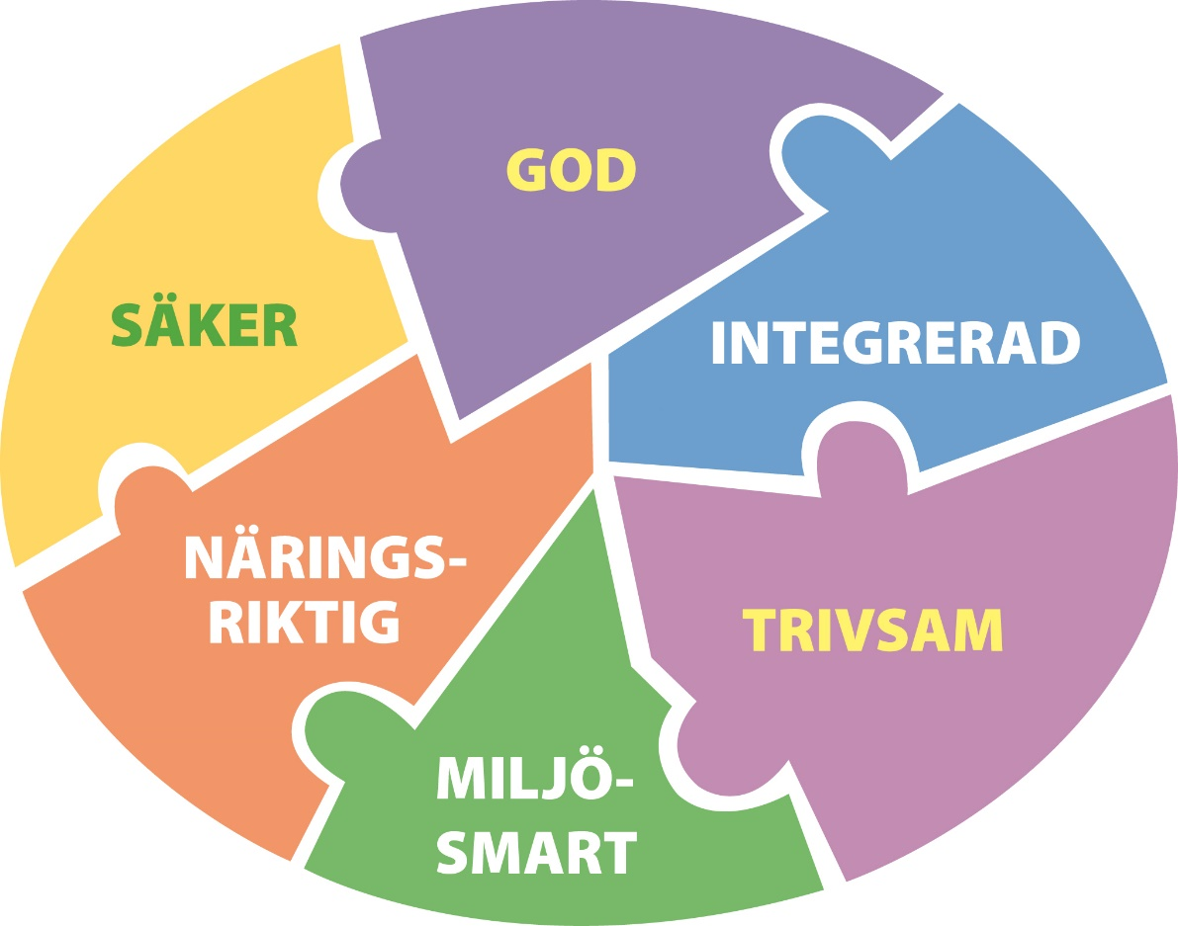
Livsmedelsverkets måltidsmodell
Notes:
Styrdokument kring sjukhusmåltiderna har funnits under många år. Arbetet har länge utgått från olika näringsberäknade koster som patienterna har blivit erbjudna att äta.
2012 lanserade Livsmedelverket Måltidsmodellen för att visa att måltider inom offentliga verksamheter har mycket att vinna på att utgå från ett helhetsperspektiv. Modellen beskriver måltidskvalitet utifrån sex olika områden som alla är lika viktiga för att måltiden ska hamna i magen och göra nytta.
I de nationella riktlinjerna för måltider på sjukhus har varje pusselbit i Måltidsmodellen ett eget kapitel som beskriver hur man kan arbeta för att måltiderna ska vara goda, säkra, näringsriktiga, miljösmarta, trivsamma och integrerade i kärnverksamheten. Måltidsmodellen pekar på att måltidens mjuka värden är minst lika viktiga som dess innehåll av näring.

Slide 10
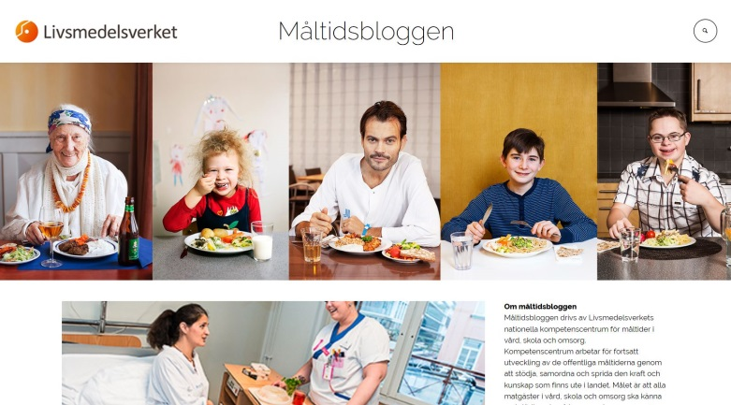
Kontakt
Nationellt kompetenscentrum för måltider i vård, skola och omsorg
Webb: livsmedelsverket.se/maltider
Blogg: maltidsbloggen.se

